Slide 1


華固建設2024Q1
華固頂滙

Slide 2
免責聲明
本簡報及同時發佈之相關訊息所提及之前瞻性資訊，係本公司基於公司資料及整體經濟發展狀況所得之資訊。
此類前瞻性資訊將受風險、不確定性與推論所影響，部份將超出我們的控制之外，實際結果可能與這些前瞻性資訊大不相同。其原因可能來自於各種因素，包括但不限於原物料成本增加、市場需求、各種政策法令與金融經濟現況之改變以及其他非本公司所能控制之風險等因素。
本簡報資料中所提供之資訊並未明示或暗示的表達或保證其具有正確性、完整性或可靠性，亦不代表本公司、產業狀況或後續重大發展的完整論敘述。對未來的展望，反應本公司截至目前為止對於未來的看法，對於這些看法，未來或有任何變更或調整時，本公司並不保證本簡報資料之正確性，且不負有更新或修正本簡報資料內容之責任。
本簡報及其內容未經本公司書面許可，任何第三者不得任意取用。

Slide 3
財務數據

Slide 4
股利政策
各年股東紅利總額不低於本期可分配盈餘^{註}之50%，其中現金股利不低於股東紅利總額60%。
註：當年稅後盈餘提列法定盈餘公積、提列或迴轉特別盈餘公積後，為本期可分配盈餘。
公司實行均衡股利政策，希望股利長期穩定發放。未來5年以每年現金股利發放高於5元為預定目標^{註}。
註：每年實際股東紅利總額發放明細，仍需經董事會決議後執行。

Slide 5
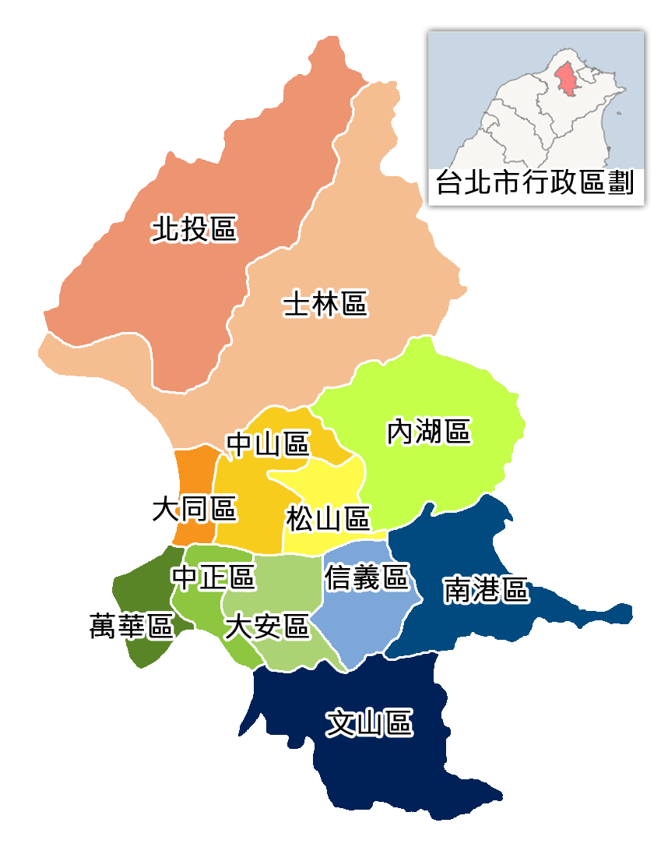
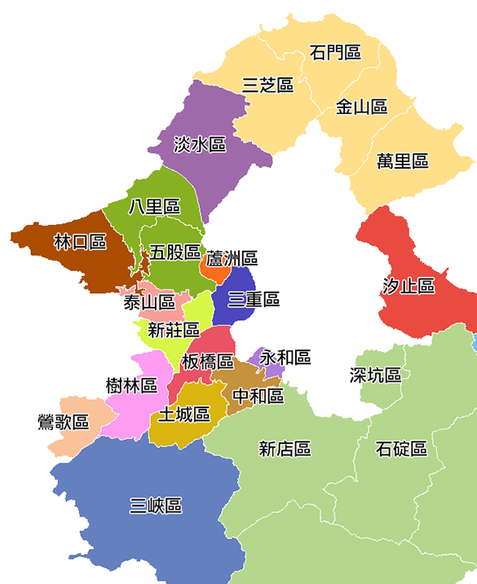
個案位置(台北市、新北市)
正大北投案
華固文臨
仁義街57號案
仁義街89號案
華固上文林
華固國家置地
華固一莊
華固時代置地
華固中原置地
合璞案
華固中央置地
華固得月
華固大安學府
正大新店案
信義光復案

Slide 6
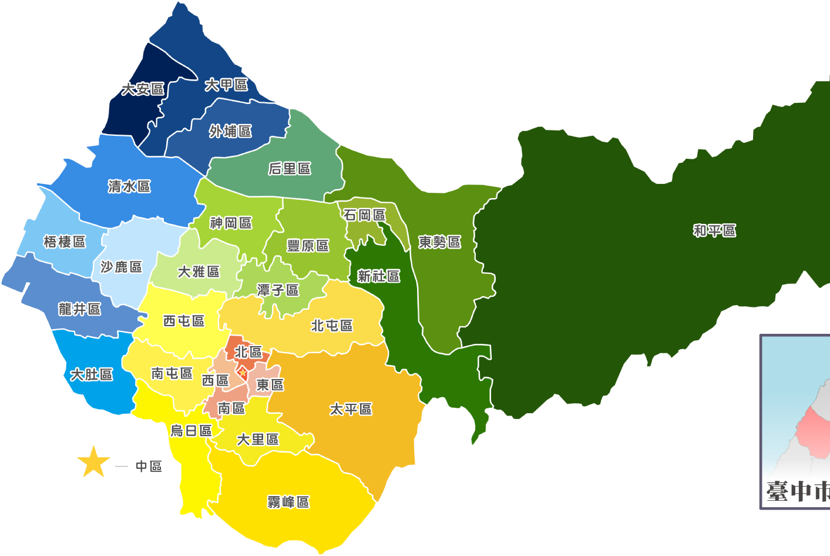
個案位置(台中市)
台中經貿五路案
台中豐樂路案
華固頂匯

Slide 7
預售個案

Slide 8
成屋個案

Slide 9
儲備個案

Slide 10
個案執行時程表

Slide 11
Q & A

